Slide 1
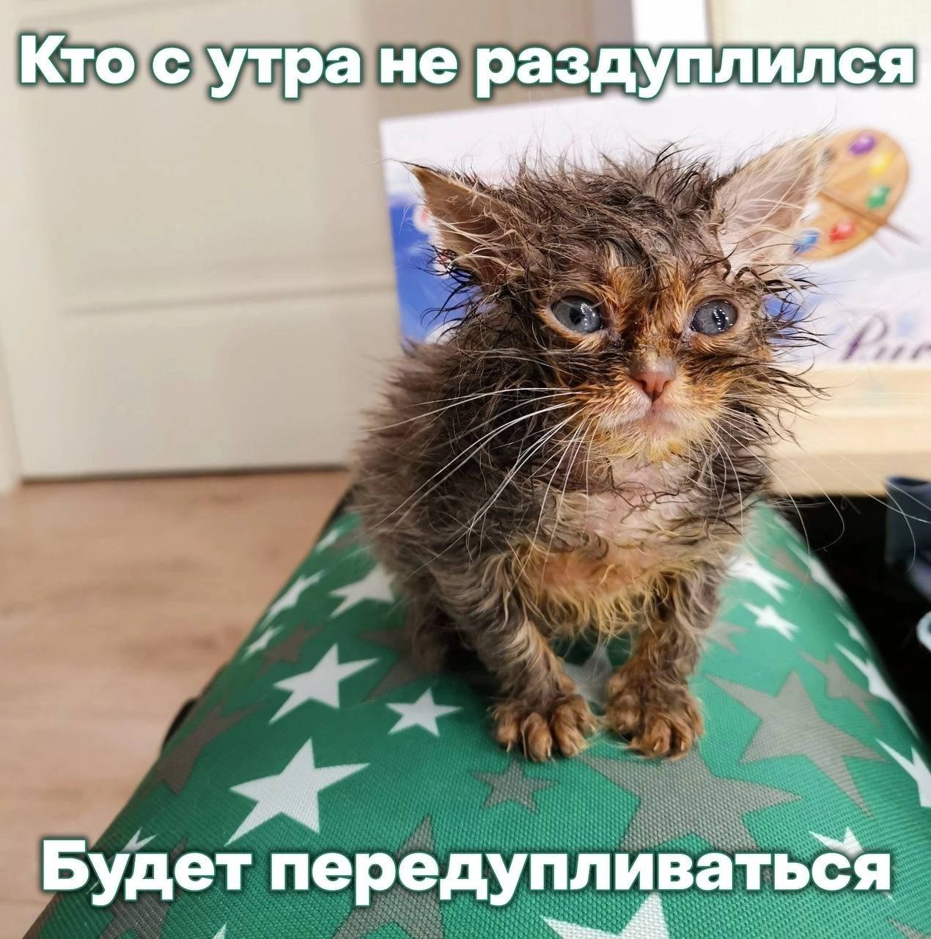

Slide 2


HR практикум. Собес+Резюме
Sit Dolor Amet

Slide 3
разбор резюме, собес с каждым, как делать правильно их и портфолио? soft and hard skills. грейдирование и подвохи

Slide 4
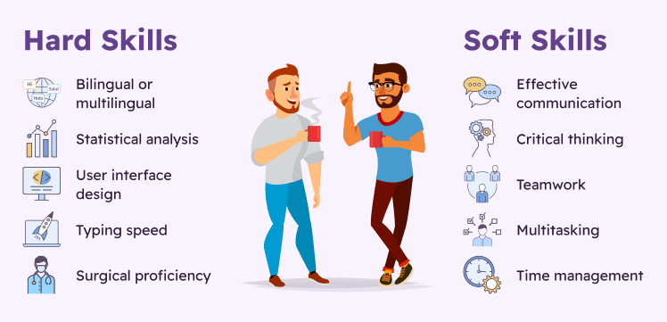

Slide 5
Грейд (от англ. grade, оценка) — это оценка уровня IT-специалиста, основанная на его hard-skills, soft-skills, опыте и степени самостоятельности

Slide 6
Monkeytype.com

Slide 7
0. Trainee
Junior — нуждается в менторстве, поддержке, консультациях коллег и проверках, невысокий уровень ответственности;
Middle — самостоятельно и уверенно выполняет таски, уровень ответственности растет;
Senior — высокий уровень ответственности, может участвовать в архитектурных решениях или менторить коллег.

Slide 8
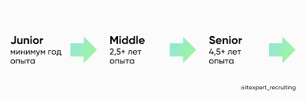

Slide 9



Slide 10



